Slide 1
Информация о реализации проекта «Бережливый Центр закупок Рязанской области»
Государственное казенное учреждение Рязанской области «Центр закупок Рязанской области»
г. Рязань 2019

Slide 2
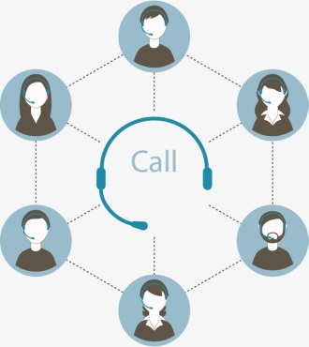
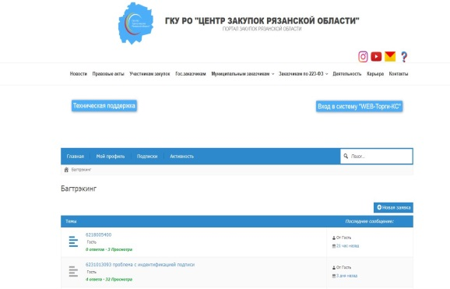
Краткая информация по проекту
Наименование:
- Оптимизация системы технической и методологической поддержки заказчиков путем внедрения новых способов коммуникации
Суть :
- внедрение сервиса онлайн-поддержки
Показатели эффективности:
- увеличение количества обрабатываемых запросов заказчиков (одним сотрудником) с 50 до 100;
- увеличение скорости обработки запросов заказчиков с 6 часов до 30 минут;
- сокращение трудозатрат с 33% до 1%.

Slide 3
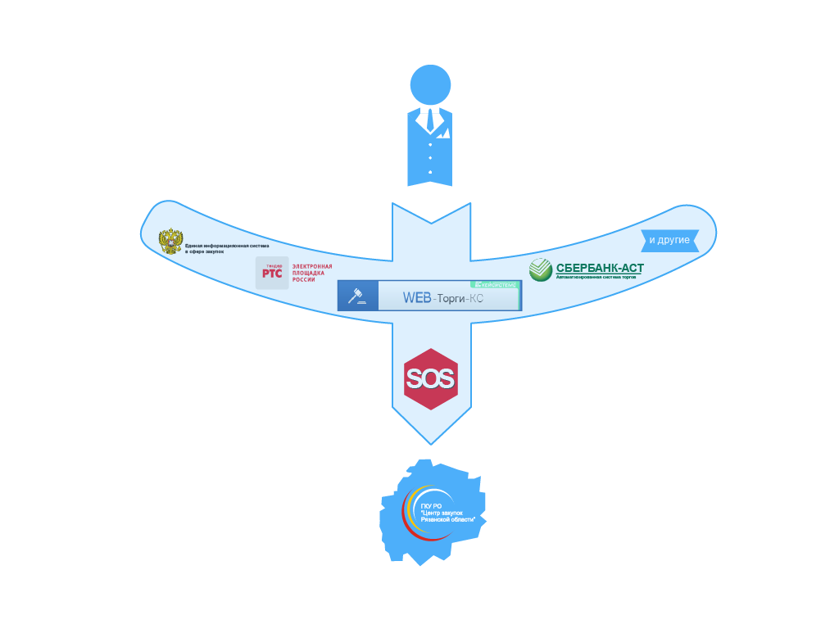
Схема взаимодействия заказчиков и Центра закупок
Заказчик
Обращения заказчиков по техническим проблемам
Оператор региональной информационной системы в сфере закупок

Slide 4
Сравнение способов взаимодействия
Направление обращения
путем совершения телефонного звонка
Направление обращения
путем сервиса онлайн-поддержки
Поступившие обращения
Рассмотренные обращения и решенные технические проблемы
Ожидание ответа на телефонный звонок, риск не дозвониться
Большие трудозатраты при описании сути технической проблемы
Возможность обработки большего кол-ва обращений и решения технических проблем
Возможность круглосуточного направления обращений
Более оперативное рассмотрение обращений и решение технических проблем
Отслеживание истории работ по обращению

Slide 5
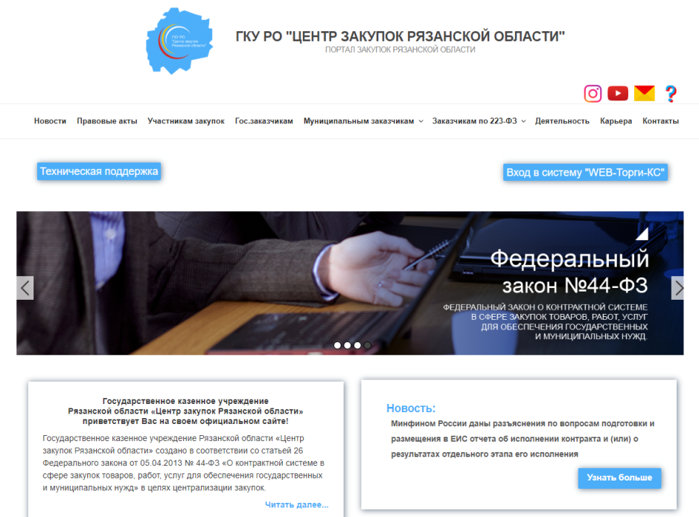
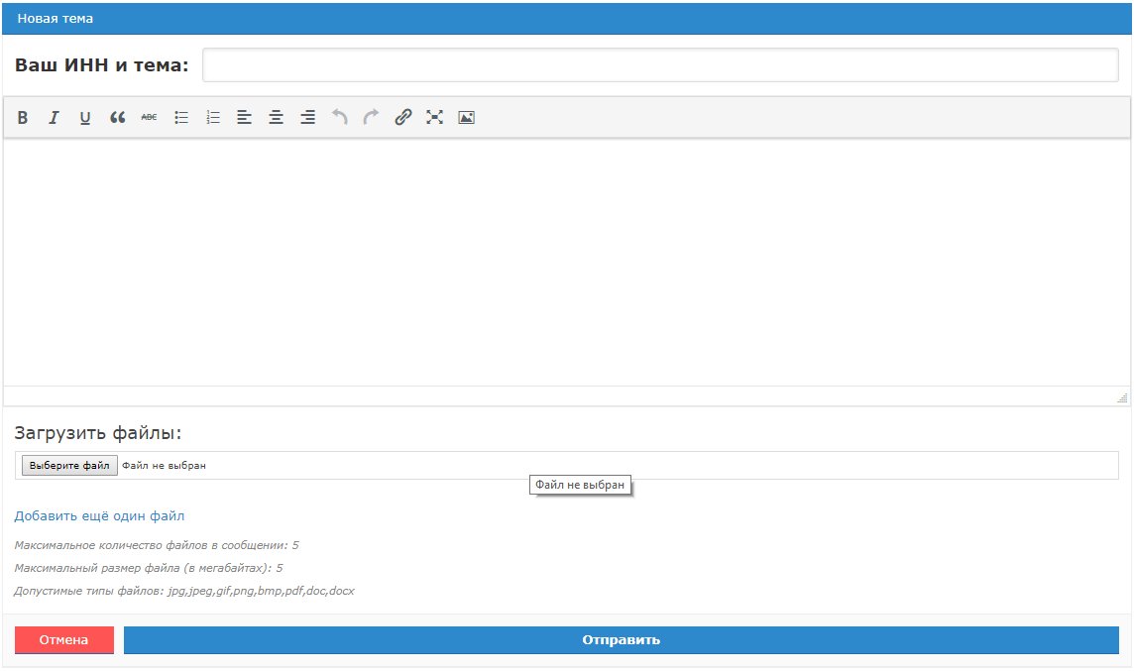
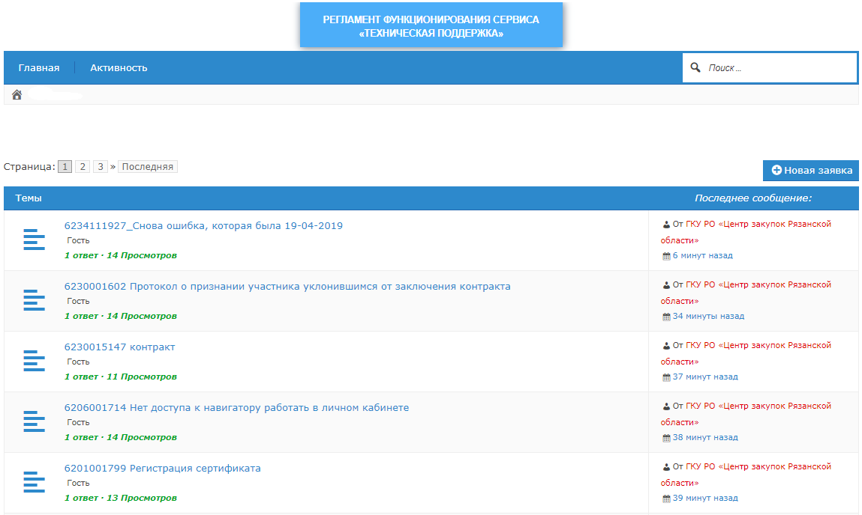
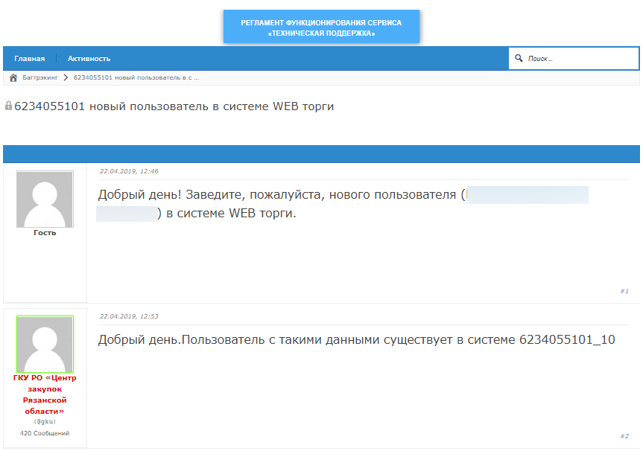
Описание сервиса онлайн-поддержки
Минимум усилий при заполнении простой формы обращения
Сервис доступен на главной странице сайта
цзро62.рф
Прикрепление скриншотов для оперативной передачи сути проблемы
Правила работы сервиса закреплены в Регламенте (стандарте)
Возможность просмотра статистики обращений и их анализа
Отслеживание истории работ по обращению
Ответ на обращение доступен на сайте

